Slide 1
Hybrid App介绍
软件业务部 李淮如

Slide 2
Hybrid = Native + Web
web
web
web
...
WebView
ListView
ImageView
...
Network
File System
Camera
Storage
......
Android / IOS

Slide 3
Hybrid最大的优势
跨平台：Web页面可以运行在Android、IOS平台上
微信公众号开发也可以复用Web页面

Slide 4
Hybrid最大的劣势
交互性能
滚动卡顿
点击响应迟钝
动画切换效果比较差

Slide 5
鸿信Hybrid App现状
Native -> Hybrid -> Native+Hybrid
没有专门的前端开发团队
Java、Android、IOS开发者不愿意进行前端开发

Slide 6
Hybrid App打包和部署
方式一：页面和资源和App一起打包在本地
方式二：页面和资源放在服务器上，app通过URL实时获取
html
css
html
css
js
res
URL
js
res

Slide 7
Hybrid App打包和部署
 | 方式一：页面在本地 | 方式二：页面在服务器
加载时间 | 快 | 慢（依赖网络）
加载成功率 | 几乎100% | 常常失败（依赖网络）
页面更新 | 重新发布App或者下载更新包 | 实时
劫持 | 几乎没有 | 常常发生
App Size | 大 | 小

Slide 8
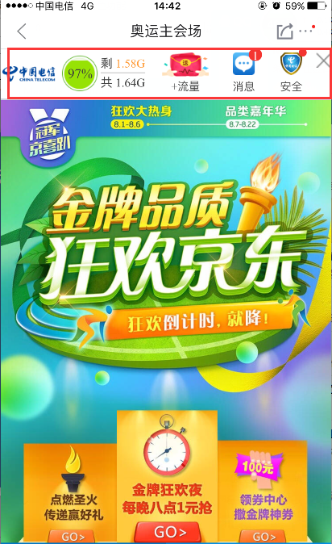

Slide 9
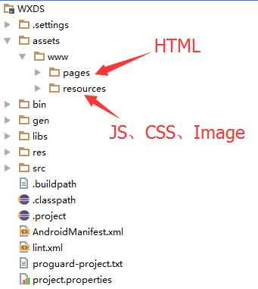
Hybrid App打包和部署
目前我们打包，多是采用右图的方式：
页面和资源文件放置在assets目录下
App安装时，这些文件被直接安装在手机上

Slide 10
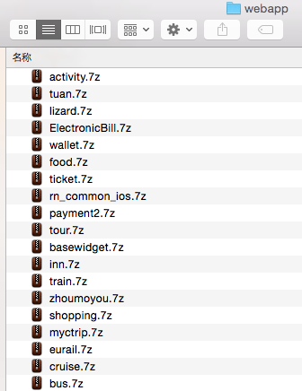
Hybrid App打包和部署
将业务代码打成压缩包，再随App一起打包、安装
对压缩包进行加密处理，增强安全性
单个业务压缩，而非整体压缩，否则压缩包大、解压慢
使用7z压缩业务文件，比zip压缩比高20-30%左右
方便按需解压，不使用的业务不解压
方便按照单个业务发布更新包

Slide 11
发布更新包， 更新（增加和覆盖）页面、资源
安装后，将页面和资源解压缩到系统某个目录中
有更新时，客户端先下载更新包，然后解压缩，增加或者覆盖，完成更新
此方法可以实现业务功能的快速更新，对于IOS App更新尤其重要

Slide 12
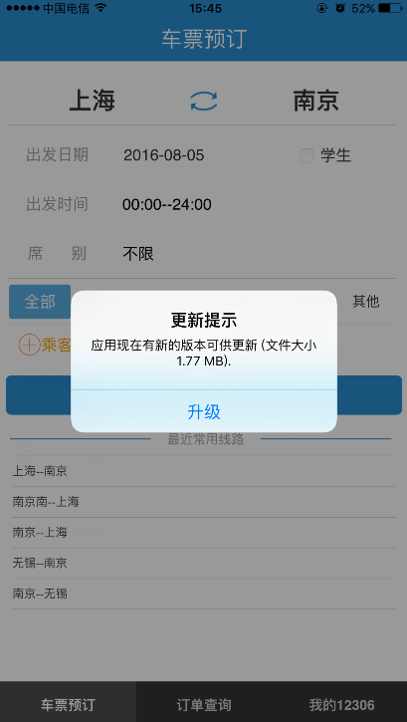
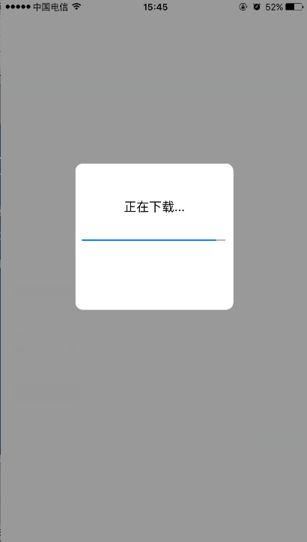
发布更新包， 更新（增加和覆盖）页面、资源

Slide 13
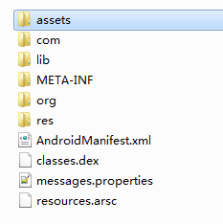
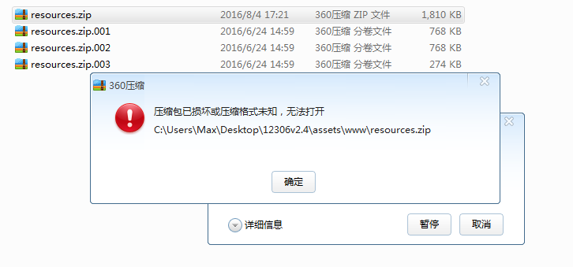
对压缩包进行加密处理，增强安全性

Slide 14
发布更新包可能会遇到的问题
更新包的版本管理
按照业务打包压缩，业务包之间依赖关系的管理
更新包下载失败处理
更新包解压覆盖时的错误处理
更新包签名，防止被篡改

Slide 15
远程“篡改”本地的HTML5代码，解决紧急的Bug
update.js
html
css
页面和资源还是随App安装到手机上
代码中引入一个服务器上的JS文件
初始时，update.js可能时空的
如果发现紧急的Bug，可以将修复代码写在update.js中，这样应用启动后就可以立即执行修复代码
但这种修复代码不是万能的
js
res

Slide 16
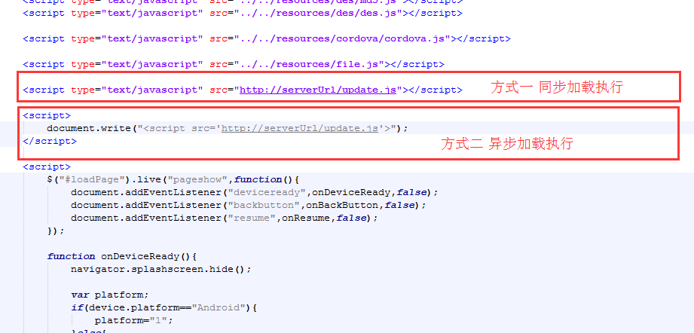
远程“篡改”本地的HTML5代码，解决紧急的Bug

Slide 17
远程“篡改”本地的HTML5代码，解决紧急的Bug
方式一：同步加载执行 | 方式二：异步加载执行
容易成为App启动时瓶颈，网络不通时，会发生启动报错 | 不会报错
几乎可以在任何位置“篡改代码” | 必须等到加载完成后，才能发挥作用。
适用于网络情况好、服务器稳定 | 适用于用户对于离线使用App有强烈的需求

Slide 18
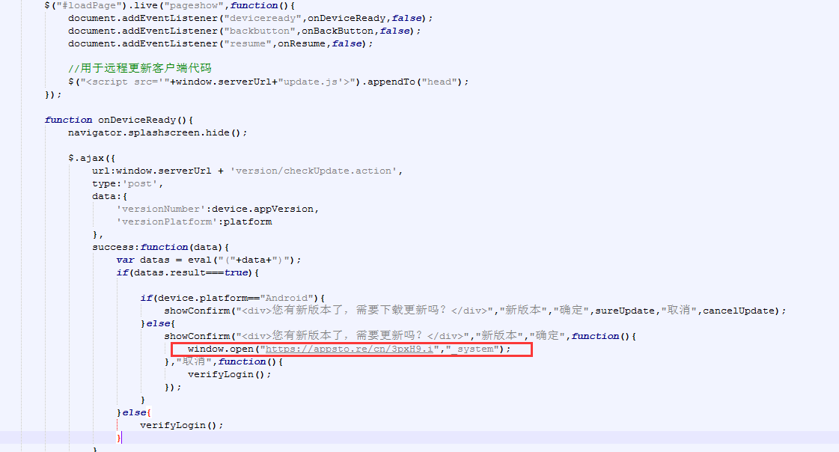
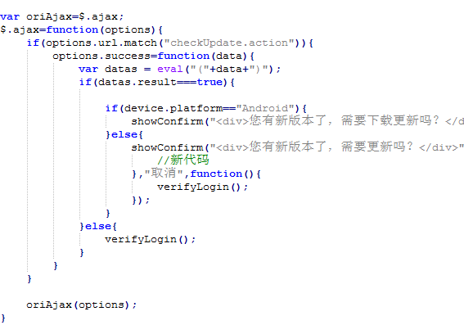
远程“篡改”本地的HTML5代码，解决紧急的Bug
执行时间相隔太近

Slide 19
灰度发布
“让一部分人先用起来”
选取用户
发布版本
手机反馈
全部升级或回滚老版本

Slide 20
THANKS

